Slide 1


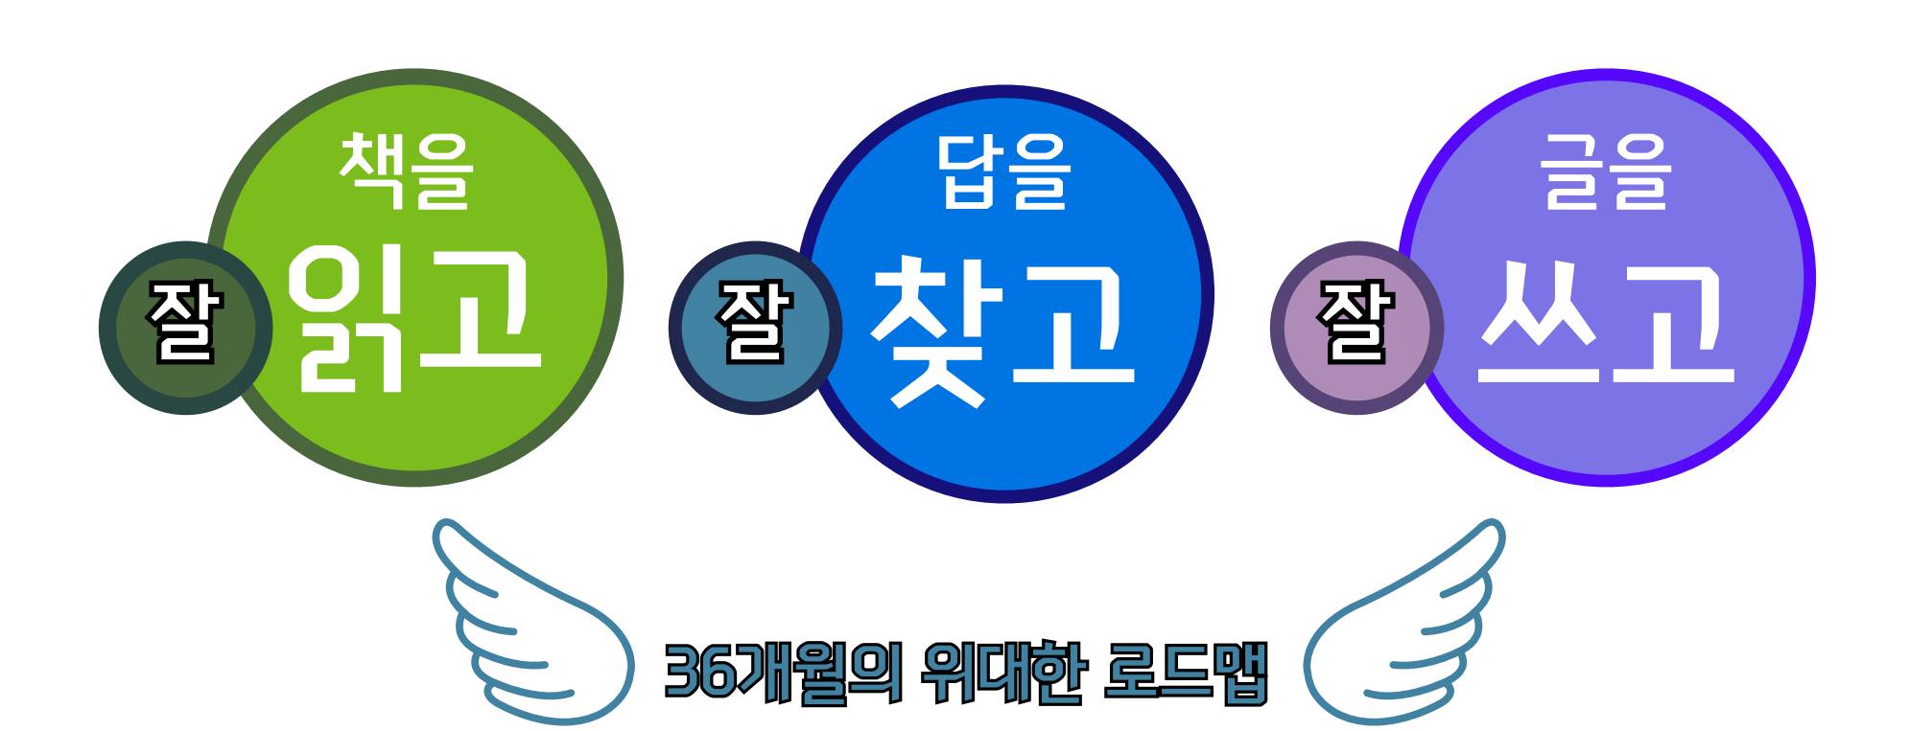
책 읽기 훈련센터
독서훈련 과정
체험수업 신청 무료
정독 읽기 훈련
독해력 훈련
서술 능력 훈련
사고력 훈련

Slide 2
Coming Soon
독서훈련 과정
정독 읽기 훈련
독해력 훈련
서술 능력 훈련
사고력 훈련
10 월 중 개설

